Slide 1
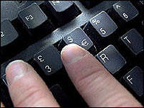
Русский язык в эпоху Интернета
Выполнили работу
Ученицы 8 «А» класса
Щелованова Елизавета и Красавина Ксения
Руководитель: Красавина Марина Михайловна

Slide 2
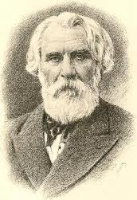
Во дни сомнений, во дни тягостных раздумий
о судьбах моей родины — ты один мне
поддержка и опора, о великий, могучий,
правдивый и свободный русский язык!
Нельзя верить, чтобы такой язык не был дан
великому народу!
И.С.Тургенев

Slide 3
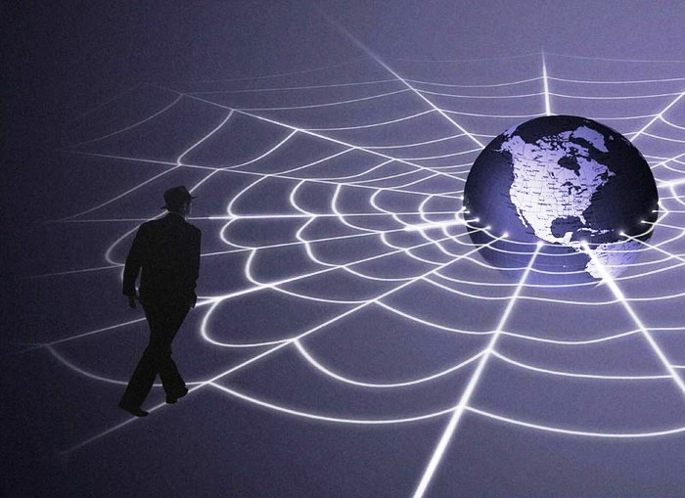
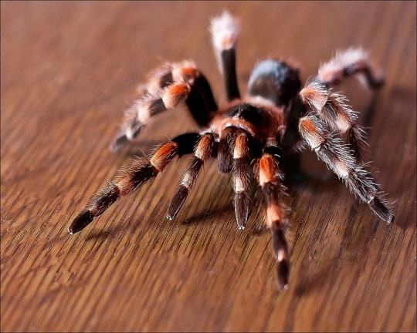
В наше время Интернет стал очень популярен, школьники достаточно много времени проводят в этой «глобальной паутине».

Slide 4
Наш язык — живой организм. Он развивается и изменяется вместе с нами. В нашем языке все взаимосвязано. Изменение одних элементов приводит к перестройке других.

Slide 5
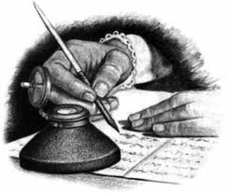
В истории языка были свои взлёты и падения. Язык менялся, эти изменения приживались с трудом, преодолевая зачастую сопротивление его носителей.
Примеры:
С XIII - XIX века на Руси медленно, но неуклонно происходил процесс падения редуцированных гласных. Поэтому, например, название города Песков ( по другой версии — Плесков) превратилось в Псков, а название города Дебрянск — в Брянск.

Slide 6
В XII веке твёрдые [к], [г] и [х] начали смягчаться, и княгыня, например, превратилась в княгиню, и Кыев — в Киев.
В XIV–XV веках в письменности появились не только точки, но и запятые, и точки с запятой. И, конечно, они воспринимались как лишние, усложняющие, утяжеляющие процесс письма и чтения.
В Петровскую эпоху в русскую речь проникло огромного множество слов иноязычного происхождения. Русское слово «дума» было заменено на «сенат», русское «приказ» — на «комиссию»; появились «архив», «компания», «пароль» и многие другие
Большевистская реформа русской графики 1918 года «вычеркнула» «ять», «И десятеричное», «фита», «ер»

Slide 7
Уже сегодня мы стали свидетелями нового кризисного периода в развитии языка. Современный процесс глобализации приводит к изменению языков, чему способствует появление Интернета.
Хотелось бы разобраться в том, каковы же точки соприкосновения информационных технологий с естественным языком. Идет ли постепенное разрушение и деградация русского языка, вытеснение его упрощенным английским? Вот этой проблемой объясняется актуальность нашего исследования.

Slide 8
Цель работы: исследовать особенности компьютерного сленга как языкового явления.
Задачи:
- выяснить причины появления и способы образования компьютерного сленга,
- рассмотреть его тематические группы,
-разобраться, как влияет компьютерный сленг на естественный язык.
Предмет исследования - разговорная и профессиональная речь интернет -пользователей в социальных сетях.
Объект исследования - языковая личность социальных сетей

Slide 9
Компьютерный сленг. Истоки и причины создания.
Компьютерный жаргон или сленг – слова и выражения, связанные с компьютером, компьютерными программами, интернетом, но используемые очень разными людьми, как профессионалами так и дилетантами.
Компьютерный сленг возник одновременно с появлением электронно-вычислительных машин в США.
Распространение компьютеров и появление Интернета вовлекло в эту сферу большое количество людей, которые расширили и обогатили компьютерную жаргонную лексику.

Slide 10
Можно выделить ряд функций, выполняемых компьютерным жаргоном, в зависимости от того, кто им пользуется.
Компьютерный жаргон является средством самовыражения участников коммуникации, которых сближает общее дело. Использование жаргона позволяет свободно общаться специалистам и пользователям разного уровня.
Важнейшей функцией компьютерного жаргона является выражение эмоций (например, стервер – сервер), оценочного отношения (например, пренебрежительное бутявка – загрузочная дискета, принтануть – напечатать на принтере; уменьшительно-ласкательное бантик – «красивость» в программе). Использование эмоционально окрашенных жаргонных слов позволяет оживить скучную профессиональную беседу.
3. Очень важна функция экономии языка. В компьютерном жаргоне существует множество слов, являющихся эквивалентами громоздких терминов, например: прополоть (от англ. poll – опрос) – провести опрос пользователей сети; чат (от англ. chat – беседа) – специальная программа в Интернете, позволяющая вести диалог в режиме реального времени

Slide 11
Общение в социальных сетях
- Жи – ши пиши с буквой и, – привычно учит школа.
Смотря на каком ресурсе,-ухмыляется, комментируя, Интернет.
-Если хочешь быть своим на многих форумах и чатах, пиши наоборот.

Slide 12
Присмотримся повнимательнее. Вот несколько слов и оборотов, ставших «классикой» сленга.
«ПрЕвеД».
Каким путем пришло слово привет к указанной форме? Путь этот можно называть «антиорфография».
В слове две «сомнительных» позиции: безударная гласная И в приставке (ставшей теперь уже часть корня) и последняя согласная, находящаяся в «слабой позиции». Осознанно пишущий «прЕвеД» не ошибается, а «переворачивает» оба правильных написания. Он словно бы сигнализирует: я знаю, как пишется это слово по правилам.

Slide 13
Аська – это жаргонное название ICQ, коммуникативного сервиса, точнее, системы мгновенного обмена сообщениями. Нетрудно уловить созвучие имени аська и аббревиатуры ай-си-кью.
Напомню еще довольно известные жаргонизмы мыло и емелить, которые созвучны английскому e-mail. Первое из них – существительное – встречается чаще и даже отмечено в Национальном корпусе русского языка: Можешь намыло мне линк скинуть?
Второе, глагол, встречается существенно реже, происходит от личного имени Емеля и означает ≪посылать письмо по электронной почте≫: Можете емелить прям кому захотите .

Slide 14
В этом же ряду, на первый взгляд, находится и слово клава, жаргонное название компьютерной клавиатуры, которое совпадает с женским именем, образованным от полного имени Клавдия:
Сегодня нет сил стучать по клаве.__
Ну и не забыть про малоизвестную ирку. Так любовно называется система он-лайнового общения IRC (Internet Relay Chat).
Слов в современном компьютерном жаргоне много, и они постоянно появляются.

Slide 15
- Лазарь – лазерный принтер;
- Пентюх- микропроцессор Pentium;
- Квак, квака – играQuake,
- Фотожаба (англ. photoshop) – результат творческой переработки фотографического изображения с помощью графического редактора.
- Или вот еще батон (англ. button) – кнопка на клавиатуре, откуда и происходят выражения давить батоны или жать на батоны

Slide 16
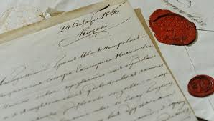
Второе основополагающее свойство Интернета, сильно влияющее на его языковое наполнение, определяется понятием «скорость общения». От объемных, обстоятельных, неторопливых и стилистически выверенных писем XIX века до сегодняшних эсэмэсок и реплик-строчек в чатах и ICQ – «дистанция огромного размера».

Slide 17
Реагировать на брошенную тебе фразу чаще всего надо мгновенно, уважая занятость собеседника. Отсюда – общее снижение стиля. Отсюда же – стремление сократить время.
Можно, например, не утруждать себя дополнительными манипуляциями с клавиатурой и писать только строчными (маленькими) буквами – уже быстрее...
Можно упразднить знаки препинания – и так же ясно, зато еще быстрее... Но и это – не последнее средство. Есть еще Ее Величество Цифра, повсеместная экспансия которой привела «юзеров» к дополнительному открытию.

Slide 18
Оказывается, цифра тоже может сокращать время, «внедряясь» в слово. Например, как вы прочитаете вот эту комбинацию знаков: «е2»? Это не что иное, как слово «едва». А «о5»? Конечно, «опять»
. Вот так: от времени, когда цифр не было вообще (они обозначались буквами), когда букву рисовали, затрачивая на каждый такой рисунок долгие минуты, от достославного уставного письма – к полууставу, а от него – к скорописи, а от нее, выходит, к «цифрописи»?

Slide 19
Чего же больше плюсов или минусов в оказании влияния интернета на нашу речь?
Минусы | Плюсы
У большинства пользователей чатов и блогов уменьшается запас лексики | Передача большего количества информации за минимальное время
Интернет - язык непонятен старшему поколению | Одновременная передача информации и эмоций
Пренебрежение правилами орфографии и грамматики, что приводит к тотальному снижению грамотности
Затруднения в понимании написанного, другим человеком

Slide 20
Чтобы определить,
как влияет компьютер на естественный язык, мы провели опрос
На вопрос: «Как влияет интернет-сленг на наш язык?» ответили так:
«негативно» - 6%
«продуктивно» -11%
«никак» -83%

Slide 21
Те, кто ответил «негативно», подчеркивают следующие отрицательное влияние на язык:
- нарушается смысловая цельность речи, речевая связность и последовательность (отрывистость высказываний);
- часто язык упрощается до того, что понять говорящего нереально;
- не соблюдаются орфографические, пунктуационные, языковые, речевые нормы;
- беднеет словарный запас.

Slide 22
Анализ опросов
Возраст опрашиваемых 14-15 лет
1-ый опрос.
Какой речью вы пользуетесь больше при общении в
«В контакте»?
6 человек из 18 ответило, что им больше нравится сочетание сленга с обычной речью. Они объяснили это тем, что иногда люди используют слишком много сленга, общение становится неприятным. Вообще не используют сленга при общении 12 человек . Свой ответ они объяснили тем, что их раздражает такое общение.
Вывод:
Большинство пользователей общаются в Вконтакте, не используя сленг.

Slide 23
2-ой опрос.
Используете ли вы в устной речи сленг, позаимствованный из Интернета?
9 человек из 18 часто разнообразят свою устную речь сленговыми выражениями. Это указывает на то, что стиль Интернет-общения перебирается в нашу жизнь.
Остальные 9 человек объяснили свой ответ тем, что они привыкли к обычной речи и их раздражает сленг, используемый вне Интернета.
Вывод: Интернет-сленг активно перебирается в нашу устную речь.

Slide 24
З-ий опрос.
«Пользуетесь ли вы знаками препинания в Интернет-общении?»
На этот вопрос 3 человека ответили: «Нет». 5 человек ответили: «Иногда, когда не тороплюсь». Положительный ответ дали 12 человек.
Вывод. Интернет-общение ведет молодого человека к безграмотности.

Slide 25
Выводы по работе
В последнее время сленг начинает использоваться не только за компьютером, но и в повседневной жизни:
- В лексикон входит множество иностранных слов, употребляющихся без перевода. Например, слово «спам» - мусор .
- Кроме того, общение становится все более и более быстрым. Вместо того, чтобы говорить слово «нормально», подростки говорят «норм» или «намана», вместо «пойдем»- «падем», «спасибо» - «спс», «почему» - «поч», «может быть» - «мб», «домашнее задание» - «дз», др.
- Пользователь привыкает к неправильным написаниям, зрительный образ слова фиксируется в памяти, и говорить об орфографической грамотности уже не приходится .
- Интернет-общение обедняет речь, мышление. Теряется не только грамотность, но и культура речи страдает. Нет развития личности, происходит обратный процесс.

Slide 26
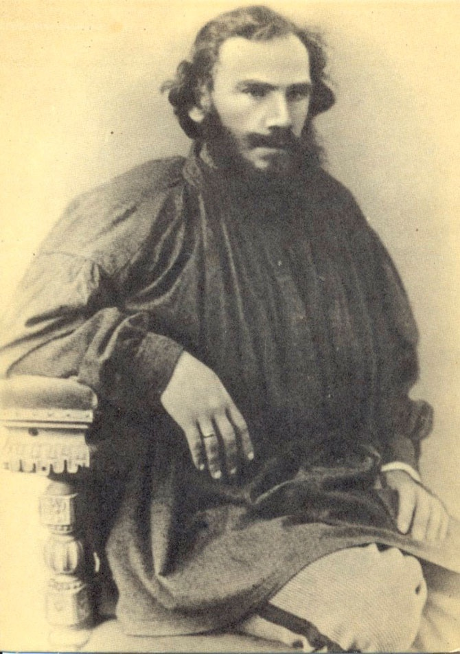
«В начале было Слово, и Слово было у Бога, и Слово было Бог». А потом... А потом много чего произошло... Слово давно уже не только у Бога, но и у изгнанных Им из Рая людей. И очень часто оно не то что «не Бог», но и не слово даже, а так – словечко, словцо... Хочется вспомнить слова известного русского писателя Л.Н. Толстого.
Обращаться с языком
кое -как – значит
и мыслить кое-как
неточно,
приблизительно, неверно.
Л.Н. Толстой

Slide 27
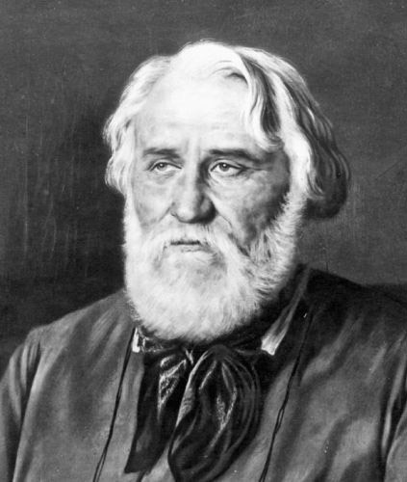
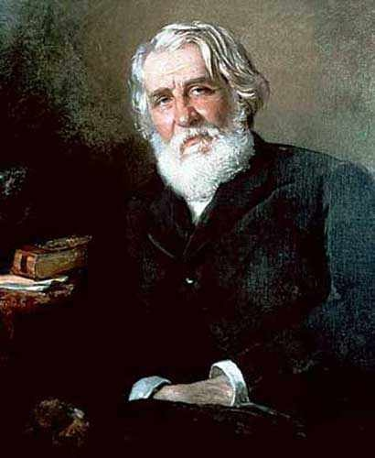
«Берегите же наш прекрасный русский язык, этот клад, это достояние, переданное нам нашими предшественниками... Обращайтесь почтительно с этим могущественным орудием...» И.С. Тургенев

Slide 28
Литература
1.Онлайновый словарь компьютерного сленга.
2.Аксак В. А. Общение в сети Интернет. Просто как дважды два, ЭКСМО. 2006
3.Копыл В.И. «Общение в Интернете». Изд-во: АСТ. 2005.
4.Кучинков Т.В. «Общение в Интернете» Изд-во Питер. 2005.
5.Электронный жаргонарий . Андрей Маслов. (Документ в электронном виде).
6.Компьютерный жаргон. Лихолитов П.В. \\ Русская речь, 1997 №3
7.Костомаров В.Г. Языковой вкус эпохи. М., «Книжная палата», 1994г.
8.Лихолитов П.В. Компьютерный жаргон. Русская речь, 1997. №3

Slide 29
Спасибо за внимание!

